Slide 1
编译原理课程设计
翟玉庆、周晓宇
yqzhai@seu.edu.cn zhouxy@seu.edu.cn
http://cse.seu.edu.cn/people/yqzhai/resource/compilerproject/

Slide 2
1、课程主要目的
加深对编译原理及程序构造过程的理解
增强程序设计能力

Slide 3
2、课程主要实施方式
分组完成项目
  每组三人，每人安排上机24小时
分阶段提交项目结果
小组交流
所用程序设计语言不限

Slide 4
3、项目基本内容
通过自己所设计的工具生成C Subset或Cminus的词法和语法分析器
  通过你所设计的词法分析程序工具SeuLex和语法分析程序生成工具SeuYacc生成C Subset或Cminus的词法和语法分析器

Slide 5
3、主要项目
SeuLex
  Lex输入文件的解析
  正规表达式的解析
  一个正规表达式到NFA的转换算法实现
  多个NFA的合并
  NFA的确定化和最小化算法实现
  返回状态与返回内容的对应
  SeuLex应用

Slide 6
3、主要项目
SeuYacc
  Yacc输入文件的解析
  上下文无关文法到对应LR(1)文法的下推自动机的构造
  LR(1)文法的下推自动机到相应分析表的构造
  LR(1)总控程序的构造（查表程序）
  LR(1)到LALR(1)的映射
  符号表的构建与相应管理程序
  语义动作程序的加入
  SeuYacc的应用

Slide 7
4、主要进程安排
第9周周末交SeuYacc
第14周周末交SeuYacc
第15周末小组交流

Slide 8
5、提交文档要求
项目报告（要求打印）
  项目主要内容和分工协作情况
  项目涉及的主要数据结构定义
  项目涉及的主要算法流程描述
  项目实施过程中存在的主要问题及其解决方法
  项目实施过程中的主要收获
包含项目讲解PPT文件及可演示的项目程序和源程序的光盘（每个班一张，每个小组一个目录）

Slide 9
6、成绩评定方式
完成全部要求，文档规范，并可演示—优秀
完成基本要求，文档规范，并可演示—良好
强化班同学至少达到良好水平

Slide 10
7、Lex
结构
定义段
%%
规则段
%%
用户子例程段

Slide 11
7、Lex
定义段
变量
常量
正规表达式

Slide 12
7、Lex
定义段
起始于"%{"符号，终止于"%}"符号，其间可以是包括include语句、声明语句在内的C语句。
%{
#include "stdio.h"
#include "y.tab.h“
#define LT 1
extern int lineno;
%}
/*正规表达式*/
delim [\t\n]
ws {delim}+
letter [A-Za-z]
digit [0-9]
id {letter}({letter}|{digit})*

Slide 13
7、Lex
规则段
起始于“%%”符号，终止于“%%”符号，其间则是词法规则。
词法规则由模式和动作两部分组成。模式部分可以由任意的正则表达式组成，动作部分是由C语言语句组成，这些语句用来对所匹配的模式进行相应处理。
注:lex将识别出来的单词存放在yytext[]字符数据中，因此该数组的内容就代表了所识别出来的单词的内容。

Slide 14
7、Lex
规则段
%%
[\t] {;}
[0-9]+\.?|[0-9]*\.[0-9]+
{ sscanf(yytext,"%1f", &yylval.val);
return NUMBER; }
\n { lineno++;return '\n'; }
. { return yytex+[0]; }
%%

Slide 15
7、Lex
用户子例程段
可以包含用C语言编写的子程序，而这些子程序可以用在前面的动作中，这样就可以达到简化编程的目的
install_id() {
….
}

Slide 16
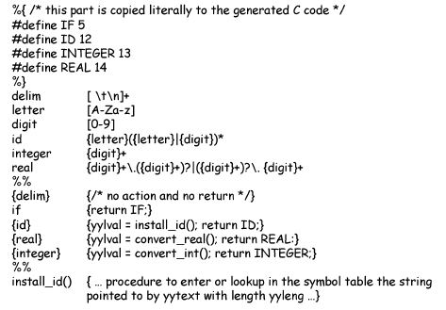

Slide 17
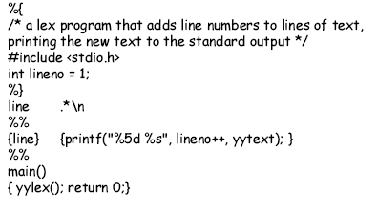

Slide 18
8、Yacc
结构
定义
%%
规则
%%
辅助子例程

Slide 19
8、Yacc
定义段
%{
#define YYSTYPE double
%}
%token NUMBER
%left '+' '-'
%left '*' '/'
注：%token NUMBER表明了NUMBER是一个单词符号，%left则表明了运算符号的左结合性，并且'*'和'/'和优先级比'+'和'-'的优先级高。

Slide 20
8、Yacc
规则段
%%
expr : NUMBER {$$=$1;}
| expr '+' expr {$$ = $1 + $3; }
| expr '-' expr {$$ = $1 - $3; }
| expr '*' expr {$$ = $1 * $3; }
| expr '/' expr {$$ = $1 / $3; }
%%

Slide 21
8、Yacc
用户子例程段
#include <stdio.h>
extern char yytext[];
extern int column;
yyerror(s)
char *s;
{ fflush(stdout);
printf("\n%*s\n%*s\n", column, "^", column, s);}

Slide 22
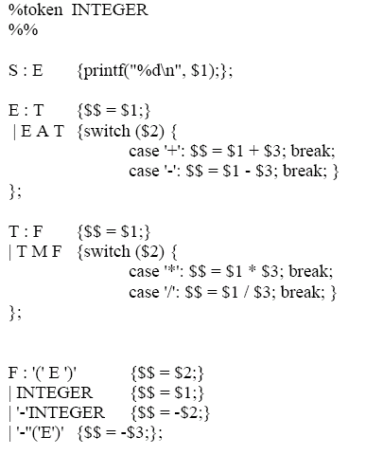
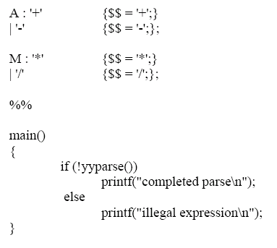

Slide 23
机时安排
已记入各人自由机时

Slide 24
主要参考资料
1、编译原理课程设计，王雷等，机械工业出版社，2005
2、Lex与Yacc,杨作梅等译，机械工业出版社，2003

Slide 25
重要提示
1、Cminus或Csubset Lex and Yacc定义可参照
a)Lex definition for MiniC
lex.l,ANSICgrammar.doc
b)Yacc definition for MiniC
minic.y, ANSICgrammar.doc

Slide 26
重要提示
2、RE→NFA
a)类似算术表达式计算分析过程
使用算法优先基本思想，将中缀变为后缀
Writing own regular expression parser.html

Slide 27
重要提示
2、RE→NFA
b)递归下降分析法
main.java
exp→cat_exp→factor→term→(expr)

Slide 28
重要提示
2、RE→NFA
c)根据RE文法构造相应LR语法分析表

Slide 29
重要提示
3、求ε-闭包
使用栈，深度优先遍历
Writing own regular expression parser.html

Slide 30
重要提示
4、SeuLex示例程序
lex.cpp

Slide 31
重要提示
5、SeuYacc示例程序
yacc.cpp

